Slide 1
Советы логопеда.
Развитие речи детей
дошкольного возраста.

Slide 2
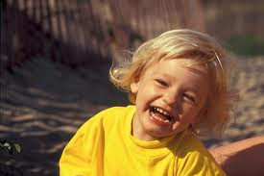
Речевые нарушения детей-дошкольников.
Часто встречаемыми речевыми нарушениями являются:
Клинический диагноз:
Дизартрия
Дислалия
Педагогическое заключение:
Фонетическое недоразвитие речи.
Фонетико-фонематическое
недоразвитие речи.
Общее недоразвитие речи (разного уровня).

Slide 3
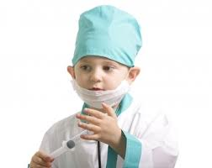
Комплексный подход в решении коррекции и развития речи. Предполагает консультирование специалистов: невролог, физиотерапевт, логопед. При необходимости нужны дополнительные исследования у следующих специалистов: сурдолог, ортодонт; психолог, дефектолог). Важно помнить о своевременности процессов диагностики и коррекции речевого развития ребенка.

Slide 4
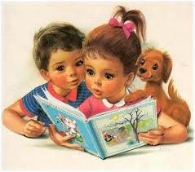
Направления в работе логопеда по преодолению недоразвития звукопроизношения (дизартрия, дислалия). Развитие моторики (общей, мелкой, артикуляционной, мимической). Развитие дыхания. Исправление недостатков звукопроизношения (постановка, автоматизация, дифференциация). Развитие фонематического слуха и восприятия.

Slide 5
Направления в работе по преодолению лексико- грамматического недоразвития речи (общее недоразвитие разного уровня). Обогащение словарного запаса детей. Уточнение грамматического и лексического значения слов. Перевод слов из пассивного в активный словарь. Развитие навыков словоизменения и словообразования.

Slide 6
Развитие связной речи. Связная речь — смысловое развернутое высказывание, обеспечивающее общение и взаимопонимание. Связная речь обеспечивает коммуникативную функцию речи, реализуется в двух формах — диалоге и монологе. Детей необходимо учить: задавать и отвечать на вопросы полным предложением; составлять предложения по предметной и серии артинок; составлять рассказ (о реальном событии, предмете, пересказ, устное сочинение по воображению.

